Slide 1
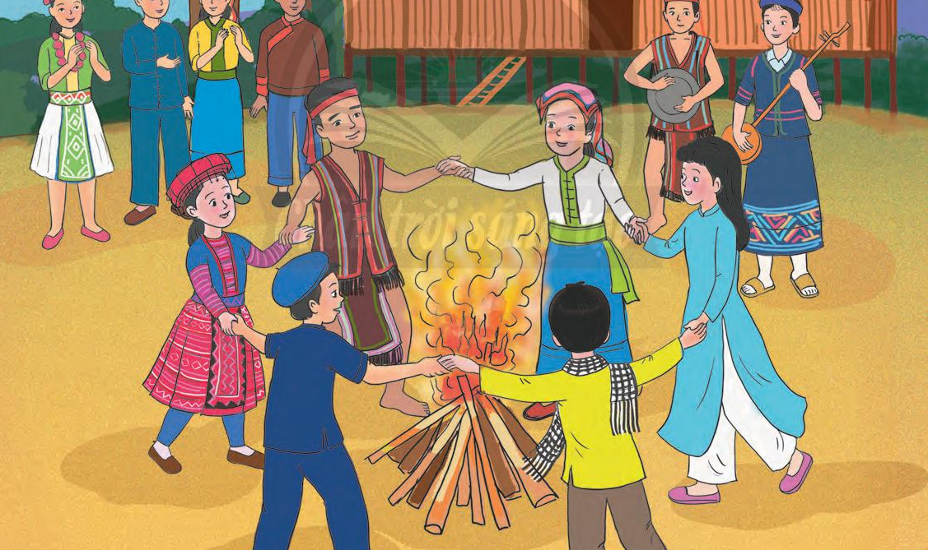
SỞ GIÁO DỤC VÀ ĐÀO TẠO TỈNH ĐĂK LĂK TRƯỜNG THCS - THPT ĐÔNG DU
HOẠT ĐỘNG TRẢI NGHIỆM, HƯỚNG NGHIỆP 7
CHỦ ĐỀ 2:
RÈN LUYỆN SỰ KIÊN TRÌ VÀ CHĂM CHỈ

Slide 2
KHỞI ĐỘNG
Em biết con vật nào có tính kiên trì và chăm chỉ nhất?

Slide 3
KHỞI ĐỘNG
Mời cả lớp lắng nghe bài hát
“CHÚ KIẾN CON”

Slide 4
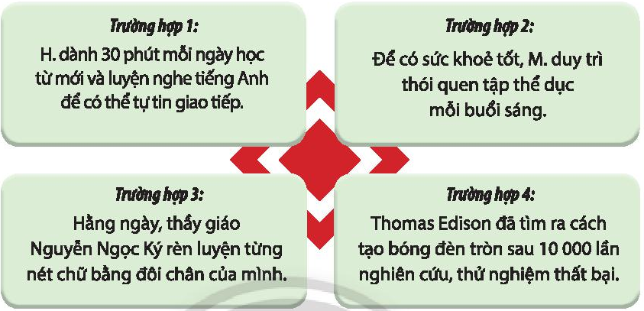
CHỦ ĐỀ 2: RÈN LUYỆN SỰ KIÊN TRÌ VÀ CHĂM CHỈ
1
Khám phá biểu hiện của tính kiên trì và sự chăm chỉ
Em hãy chỉ ra những biểu hiện của tính kiên trì và sự chăm chỉ trong các trường hợp sau?

Slide 5
CHỦ ĐỀ 2: RÈN LUYỆN SỰ KIÊN TRÌ VÀ CHĂM CHỈ
1
Khám phá biểu hiện của tính kiên trì và sự chăm chỉ

Slide 6
CHỦ ĐỀ 2: RÈN LUYỆN SỰ KIÊN TRÌ VÀ CHĂM CHỈ
1
Khám phá biểu hiện của tính kiên trì và sự chăm chỉ
Ai có một hoặc nhiều hơn các biểu hiện này?
Một số biểu hiện của tính kiên trì:

Slide 7
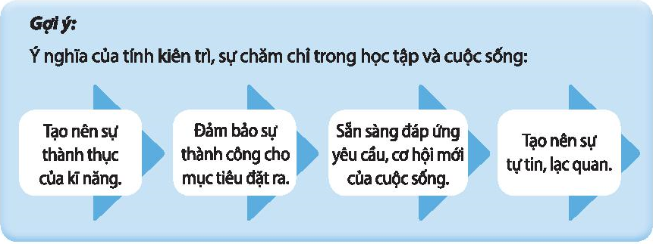
CHỦ ĐỀ 2: RÈN LUYỆN SỰ KIÊN TRÌ VÀ CHĂM CHỈ
1
Khám phá biểu hiện của tính kiên trì và sự chăm chỉ
THẢO LUẬN NHÓM
Yêu cầu: Mỗi nhóm 4HS, mỗi HS chia sẻ trong nhóm một tình huống cụ thể mà mình đã kiên trì, chăm chỉ trong học tập, cuộc sống và rút ra ý nghĩa của kiên trì, chăm chỉ những điều kiên trì và chăm chỉ mang lại cho bản thân, những điều bản thân mất đi nếu không kiên trì và chăm chỉ.

Slide 8
CHỦ ĐỀ 2: RÈN LUYỆN SỰ KIÊN TRÌ VÀ CHĂM CHỈ
2
Rèn luyện sự chăm chỉ trong học tập và cuộc sống
THẢO LUẬN NHÓM
Yêu cầu: Làm việc nhóm 4HS, đọc các bước rèn luyện sự chăm chỉ ở trang 18 SGK và nêu những thuận lợi, khó khăn của em khi thực hiện từng bước này.

Slide 9
CHỦ ĐỀ 2: RÈN LUYỆN SỰ KIÊN TRÌ VÀ CHĂM CHỈ
2
Rèn luyện sự chăm chỉ trong học tập và cuộc sống
THẢO LUẬN NHÓM
Yêu cầu: Mỗi nhóm 4HS thảo luận đưa ra nhận xét về hành động chưa chăm chỉ (so với các bước hướng dẫn rèn luyện sự chăm chỉ) của mỗi bạn trong 2 tình huống ở trang 18 SGK.

Slide 10
CHỦ ĐỀ 2: RÈN LUYỆN SỰ KIÊN TRÌ VÀ CHĂM CHỈ
2
Rèn luyện sự chăm chỉ trong học tập và cuộc sống
Em hãy sắm vai thực hiện từng tình huống và thể hiện sự chăm chỉ trong học tập, cuộc sống?
SẮM VAI TÌNH HUỐNG

Slide 11
CHỦ ĐỀ 2: RÈN LUYỆN SỰ KIÊN TRÌ VÀ CHĂM CHỈ
2
Rèn luyện sự chăm chỉ trong học tập và cuộc sống
Em hãy kể một số việc làm khác của em để rèn luyện sự chăm chỉ?

Slide 12
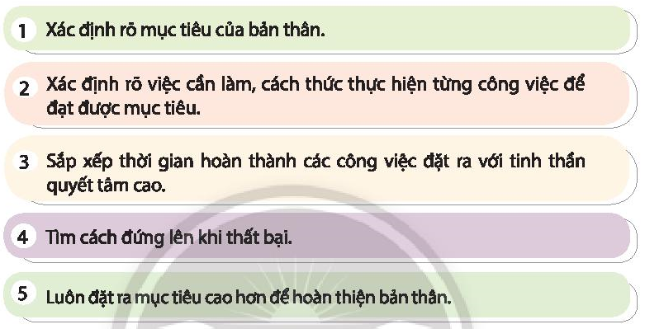
CHỦ ĐỀ 2: RÈN LUYỆN SỰ KIÊN TRÌ VÀ CHĂM CHỈ
3
Rèn luyện tính kiên trì vượt qua khó khăn trong học tập và cuộc sống
Rèn luyện tính kiên trì của bản thân theo 5 nội dung sau:
Ai đã rèn luyện tính kiên trì theo một trong những nội dung hướng dẫn trên? Kết quả của sự rèn luyện đó là gì?

Slide 13
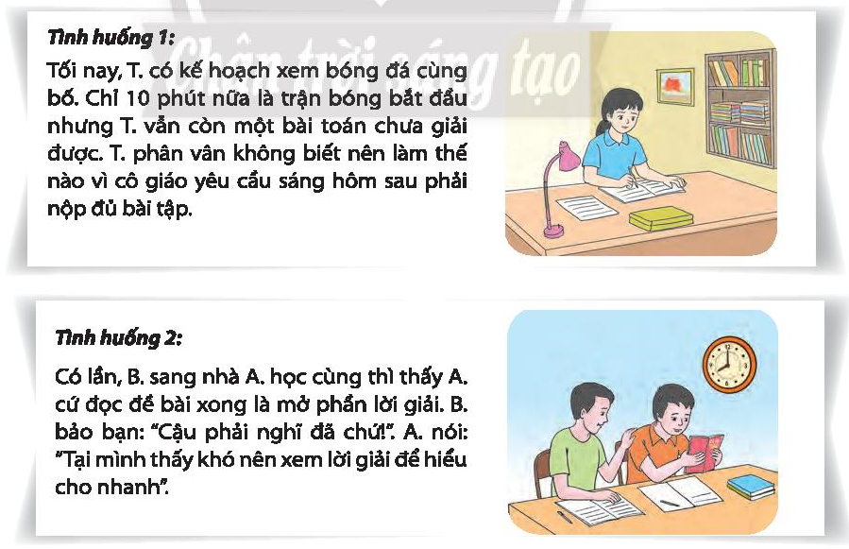
CHỦ ĐỀ 2: RÈN LUYỆN SỰ KIÊN TRÌ VÀ CHĂM CHỈ
3
Rèn luyện tính kiên trì vượt qua khó khăn trong học tập và cuộc sống
SẮM VAI TÌNH HUỐNG
Yêu cầu: Mỗi nhóm 4HS, các nhóm đóng vai thực hiện từng tình huống ở trang 19 SGK và thể hiện tính kiên trì trong học tập. Sau đó đại diện các nhóm lên trình bày trước lớp.

Slide 14
CHỦ ĐỀ 2: RÈN LUYỆN SỰ KIÊN TRÌ VÀ CHĂM CHỈ
3
Rèn luyện tính kiên trì vượt qua khó khăn trong học tập và cuộc sống
Kể tên các thói quen tốt và chưa tốt của em trong học tập và sinh hoạt?

Slide 15
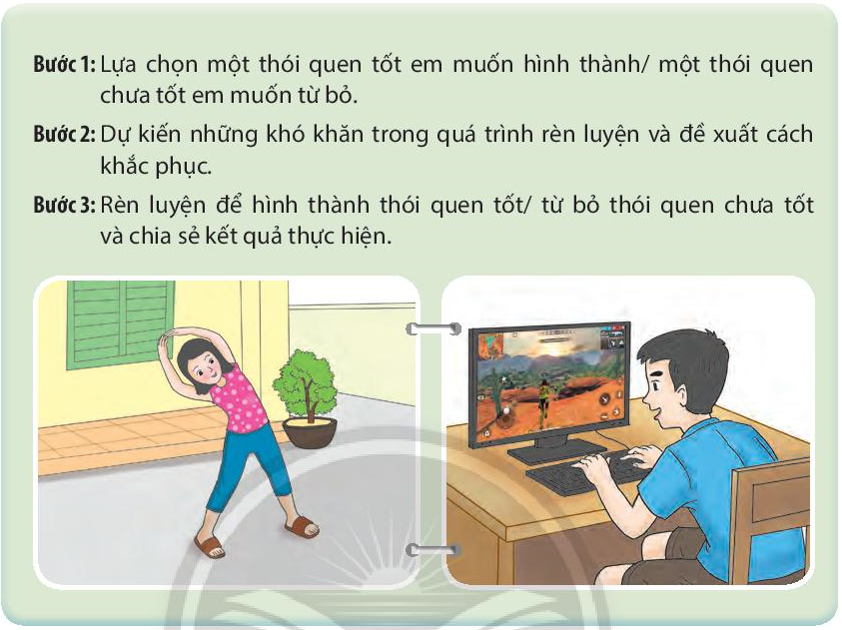
CHỦ ĐỀ 2: RÈN LUYỆN SỰ KIÊN TRÌ VÀ CHĂM CHỈ
3
Rèn luyện tính kiên trì vượt qua khó khăn trong học tập và cuộc sống

Slide 16
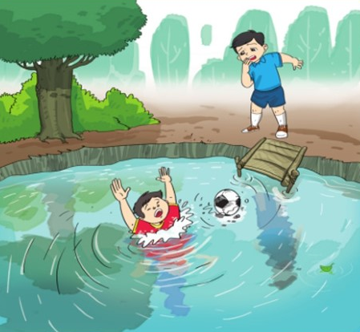
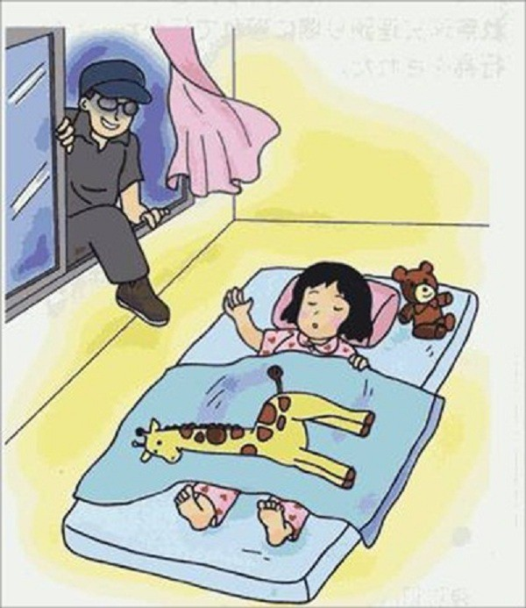
CHỦ ĐỀ 2: RÈN LUYỆN SỰ KIÊN TRÌ VÀ CHĂM CHỈ
4
Rèn luyện cách tự bảo vệ trong các tình huống nguy hiểm
Các bạn trong tranh ảnh có thể gặp những rủi ro gì?

Slide 17
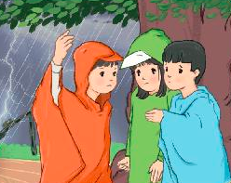
CHỦ ĐỀ 2: RÈN LUYỆN SỰ KIÊN TRÌ VÀ CHĂM CHỈ
4
Rèn luyện cách tự bảo vệ trong các tình huống nguy hiểm
Các bạn trong tranh ảnh có thể gặp những rủi ro gì?

Slide 18
CHỦ ĐỀ 2: RÈN LUYỆN SỰ KIÊN TRÌ VÀ CHĂM CHỈ
4
Rèn luyện cách tự bảo vệ trong các tình huống nguy hiểm
THẢO LUẬN NHÓM
Yêu cầu: Mỗi nhóm 4HS, thảo luận về một số tình huống nguy hiểm có thể xảy ra và cách phòng tránh những nguy hiểm đó.

Slide 19
CHỦ ĐỀ 2: RÈN LUYỆN SỰ KIÊN TRÌ VÀ CHĂM CHỈ
4
Rèn luyện cách tự bảo vệ trong các tình huống nguy hiểm
THẢO LUẬN NHÓM
Yêu cầu: Mỗi nhóm 4HS, các nhóm thảo luận, đưa ra giải pháp phù hợp cho các tình huống ở ý 2, nhiệm vụ 4, trang 21 SGK.

Slide 20
CHỦ ĐỀ 2: RÈN LUYỆN SỰ KIÊN TRÌ VÀ CHĂM CHỈ
4
Rèn luyện cách tự bảo vệ trong các tình huống nguy hiểm
Em hãy chia sẻ hiệu quả của những biện pháp tự bảo vệ?

Slide 21
CHỦ ĐỀ 2: RÈN LUYỆN SỰ KIÊN TRÌ VÀ CHĂM CHỈ
5
Lan toả giá trị của tính kiên trì và sự chăm chỉ
THẢO LUẬN NHÓM
Yêu cầu: Chia lớp thành các nhóm khoảng 5 – 6 HS, các nhóm thảo luận và xây dựng nội dung cho bài thuyết trình về một tấm gương vượt khó thành công dựa theo gợi ý sau:

Slide 22
CHỦ ĐỀ 2: RÈN LUYỆN SỰ KIÊN TRÌ VÀ CHĂM CHỈ
5
Lan toả giá trị của tính kiên trì và sự chăm chỉ
TRÒ CHƠI
- Tên trò chơi: “Thi tìm ca dao, tục ngữ, thành ngữ”.
- Tổ chức: Chia lớp thành 2 đội chơi.
- Luật chơi: Hai đội sẽ lần lượt đọc những câu ca dao, tục ngữ, thành ngữ về ý nghĩa của tỉnh kiên trì, sự chăm chỉ đã sưu tầm được. Mỗi lượt, một thành viên của mỗi đội sẽ đọc một câu. Đội nào không đọc được thì đội còn lại giành chiến thắng.
Lưu ý: HS giải thích ý nghĩa của mỗi câu ca dao, tục ngữ, thành ngữ tìm được. Thuyết trình để lan toả giá trị của tính kiên trì và sự chăm chỉ.

Slide 23
CHỦ ĐỀ 2: RÈN LUYỆN SỰ KIÊN TRÌ VÀ CHĂM CHỈ
6
Cho bạn, cho tôi
THẢO LUẬN NHÓM
Yêu cầu: Chia lớp thành các nhóm 4HS, mỗi bạn trong nhóm tìm ra một từ mô tả gần đúng nhất tính cách được yêu thích của một bạn trong nhóm. Như vậy nếu nhóm có 5 người thì mỗi người sẽ nhận được 4 từ chỉ tính cách. Sau đó, viết vào SBT những từ mà các bạn dành cho mình.
Mỗi em trong nhóm nêu 1 điều bạn cần thay đổi ?
MONG BẠN THAY ĐỔI ĐIỀU GÌ?

Slide 24
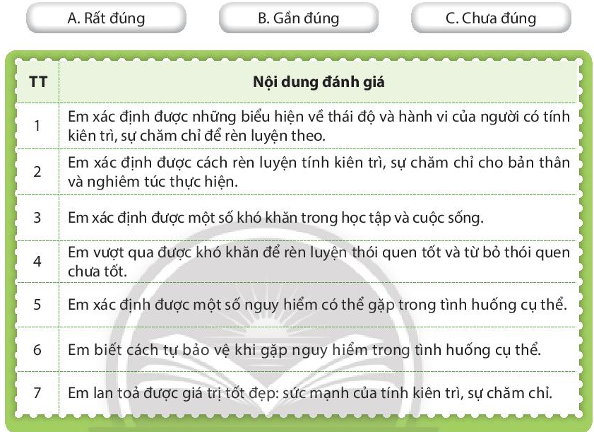
CHỦ ĐỀ 2: RÈN LUYỆN SỰ KIÊN TRÌ VÀ CHĂM CHỈ
7
Khảo sát cuối chủ đề
Em hãy chia sẻ về thuận lợi và khó khăn khi trải nghiệm với chủ đề này?
• Rất đúng: 3 điểm;
• Gần đúng: 2 điểm;
• Chưa đúng: 1 điểm.

Slide 25
CHỦ ĐỀ 2: RÈN LUYỆN SỰ KIÊN TRÌ VÀ CHĂM CHỈ
8
Rèn luyện tiếp theo và chuẩn bị chủ đề mới
Em hãy chia sẻ những kĩ năng cần tiếp tục rèn luyện, cách rèn luyện và cách tự đánh giá sự tiến bộ của bản thân trong rèn luyện.
Các em đọc các nhiệm vụ cần thực hiện ở CHỦ ĐỀ 3: HỢP TÁC THỰC HIỆN NHIỆM VỤ CHUNG. Hoàn thành các yêu cầu bài tập ở nhà trong SBT.

Slide 26
CHÀO TẠM BIỆT CÁC EM VÀ HẸN GẶP LẠI!
GOODBYE SEE YOU AGAIN!
Tài liệu được chia sẻ bởi Website VnTeach.Com
https://www.vnteach.com
Một sản phẩm của cộng đồng facebook Thư Viện VnTeach.Com
https://www.facebook.com/groups/vnteach/
https://www.facebook.com/groups/thuvienvnteach/

